Slide 1


Cas clinique ateliers de neuroradiologie diagnostics NICE 2026
DR ATTAOUI Rihab, CH de RAMBOUILLET
Pas de conflit d’ d'intérêt

Slide 2
Patient de 55ans, hospitalise pour une infection respiratoire , déficit moteur des membres inferieurs avec troubles sphinctériens.
Myélites ou autres?
Une IRM cérébro médullaire a été réalisée.

Slide 3
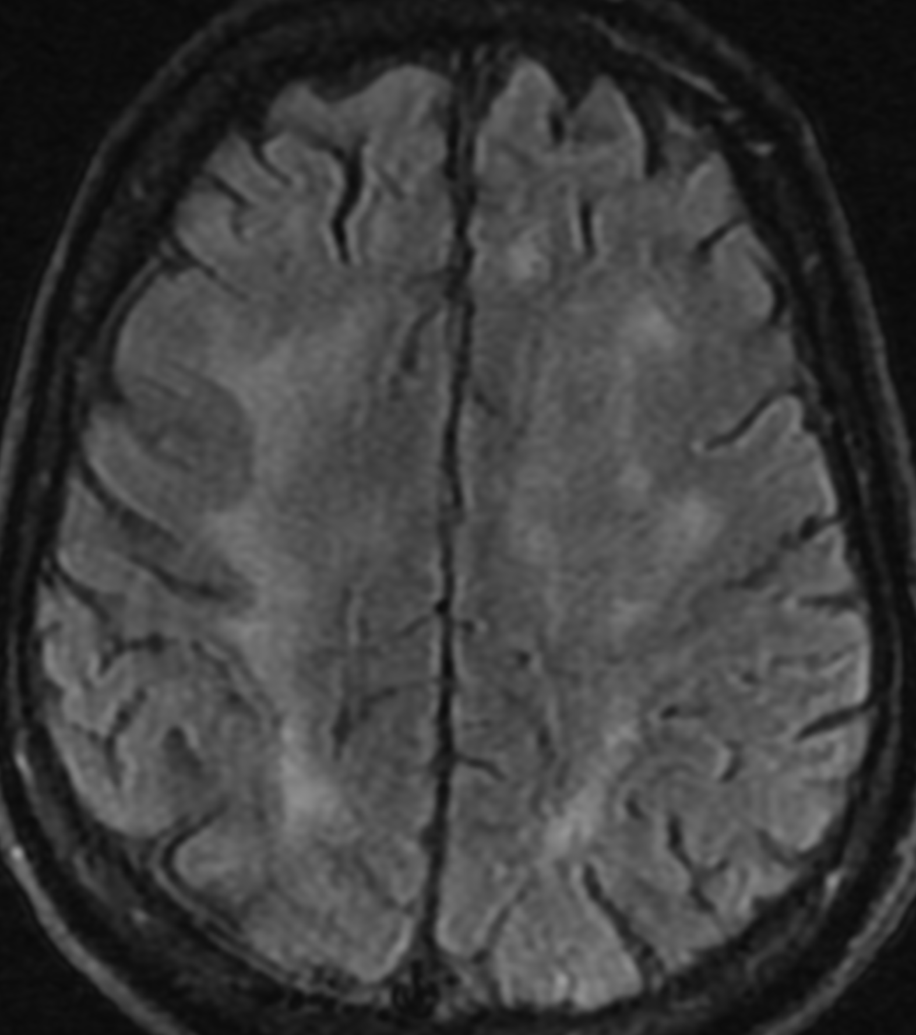
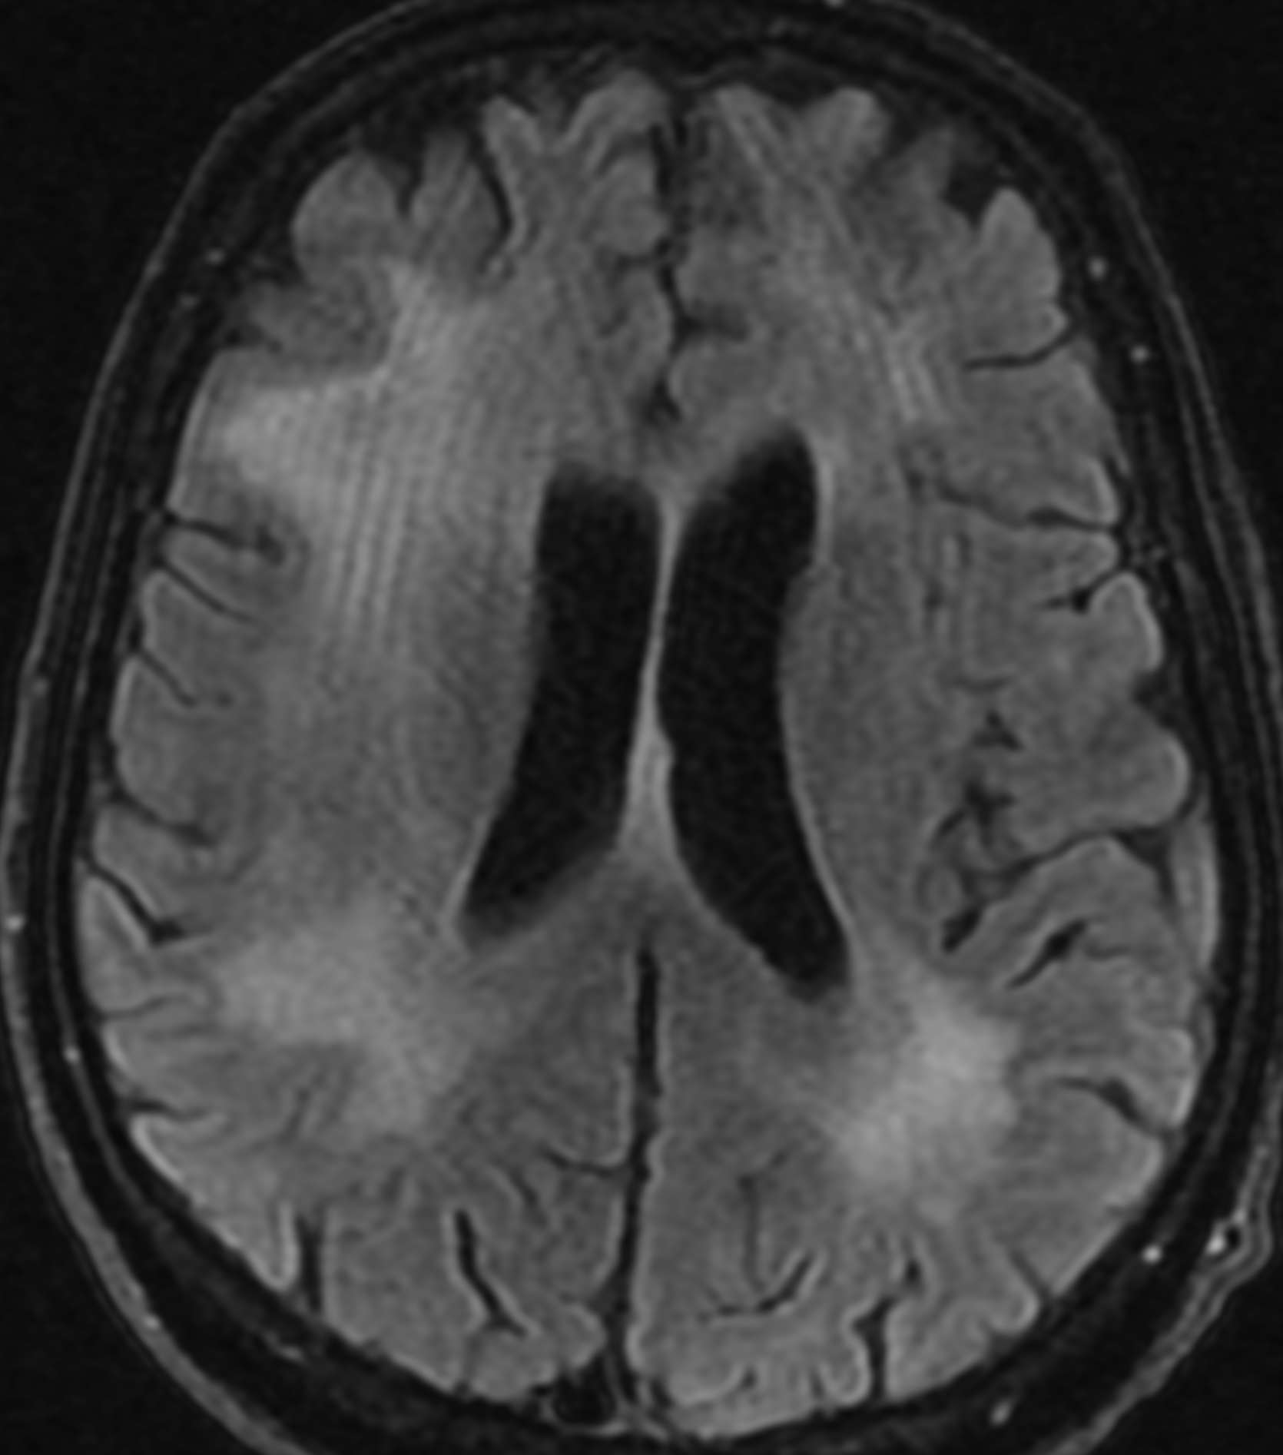
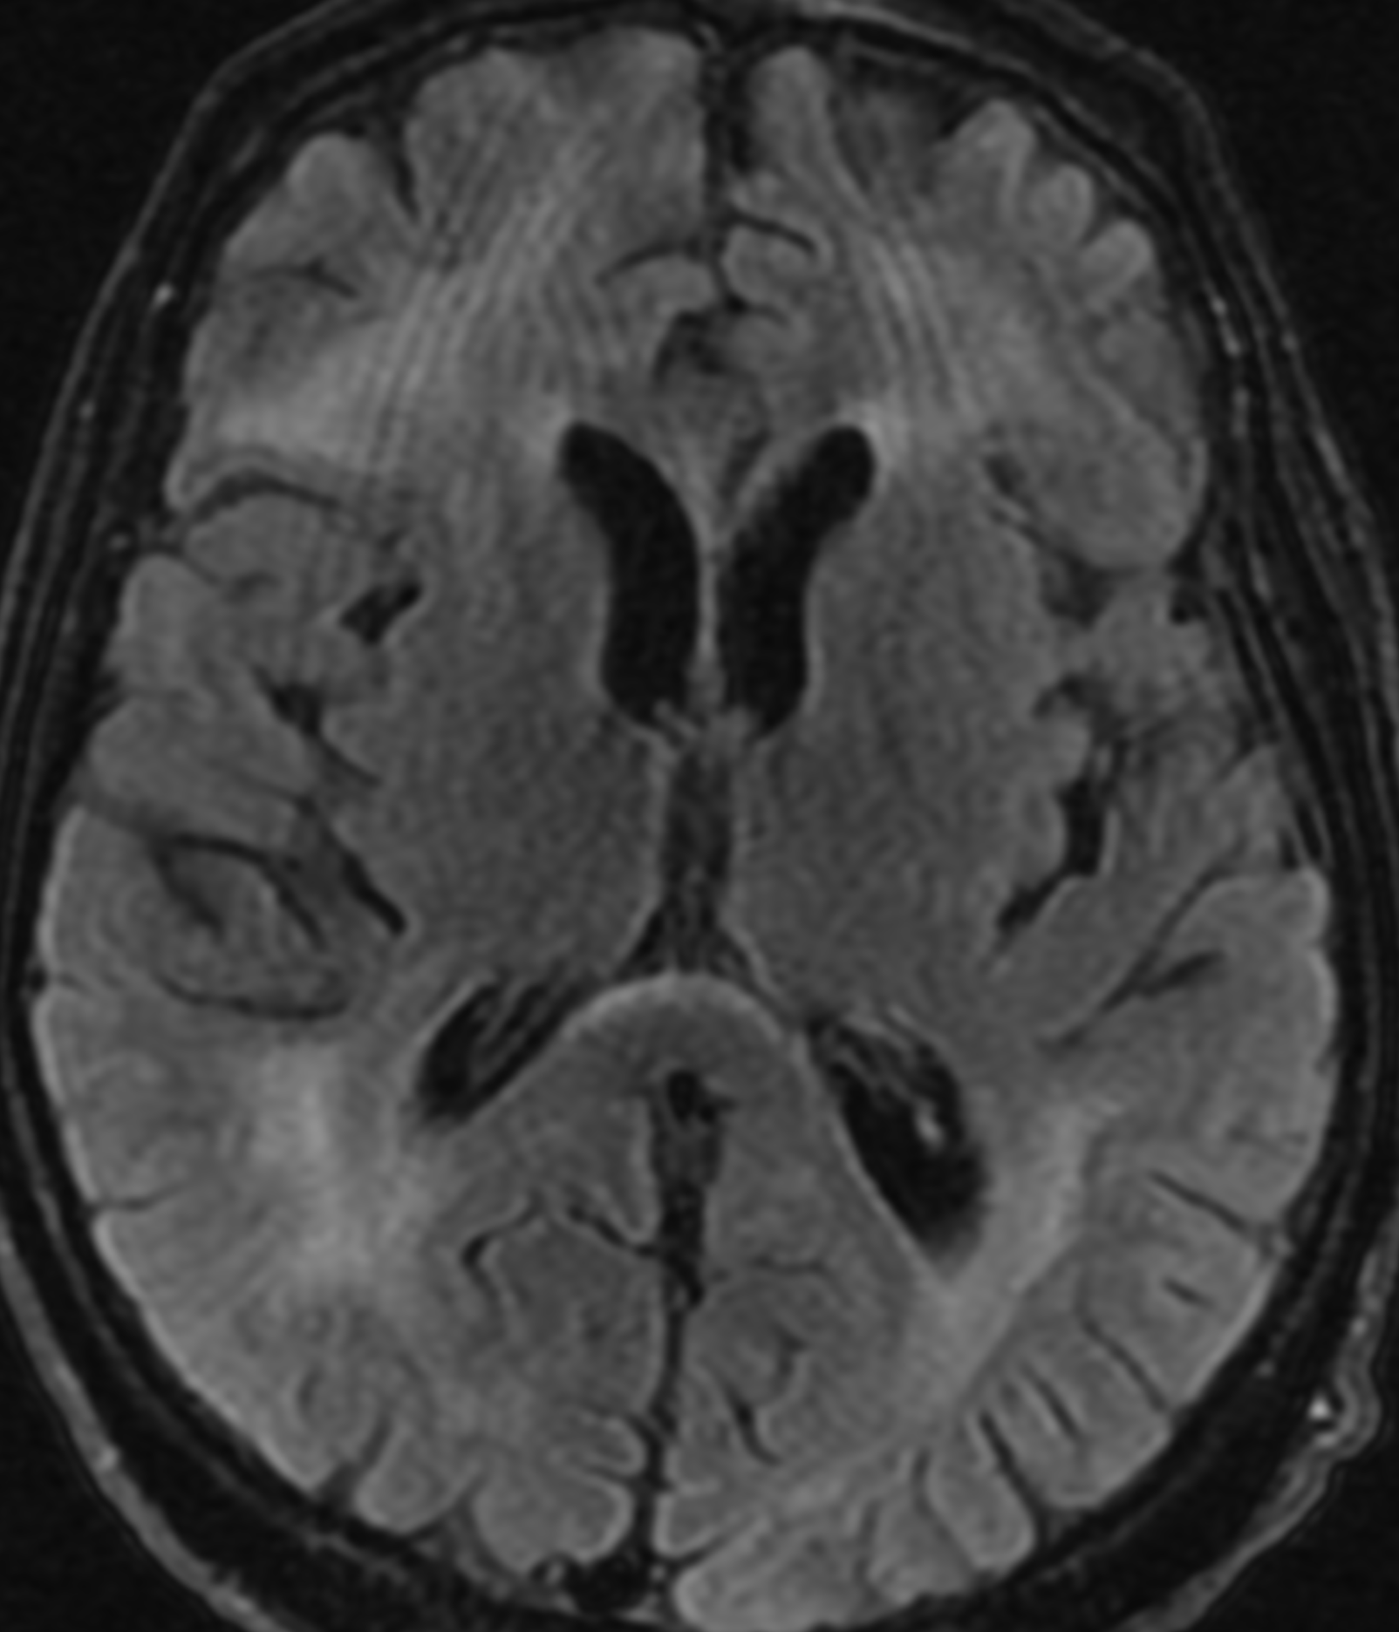

Slide 4
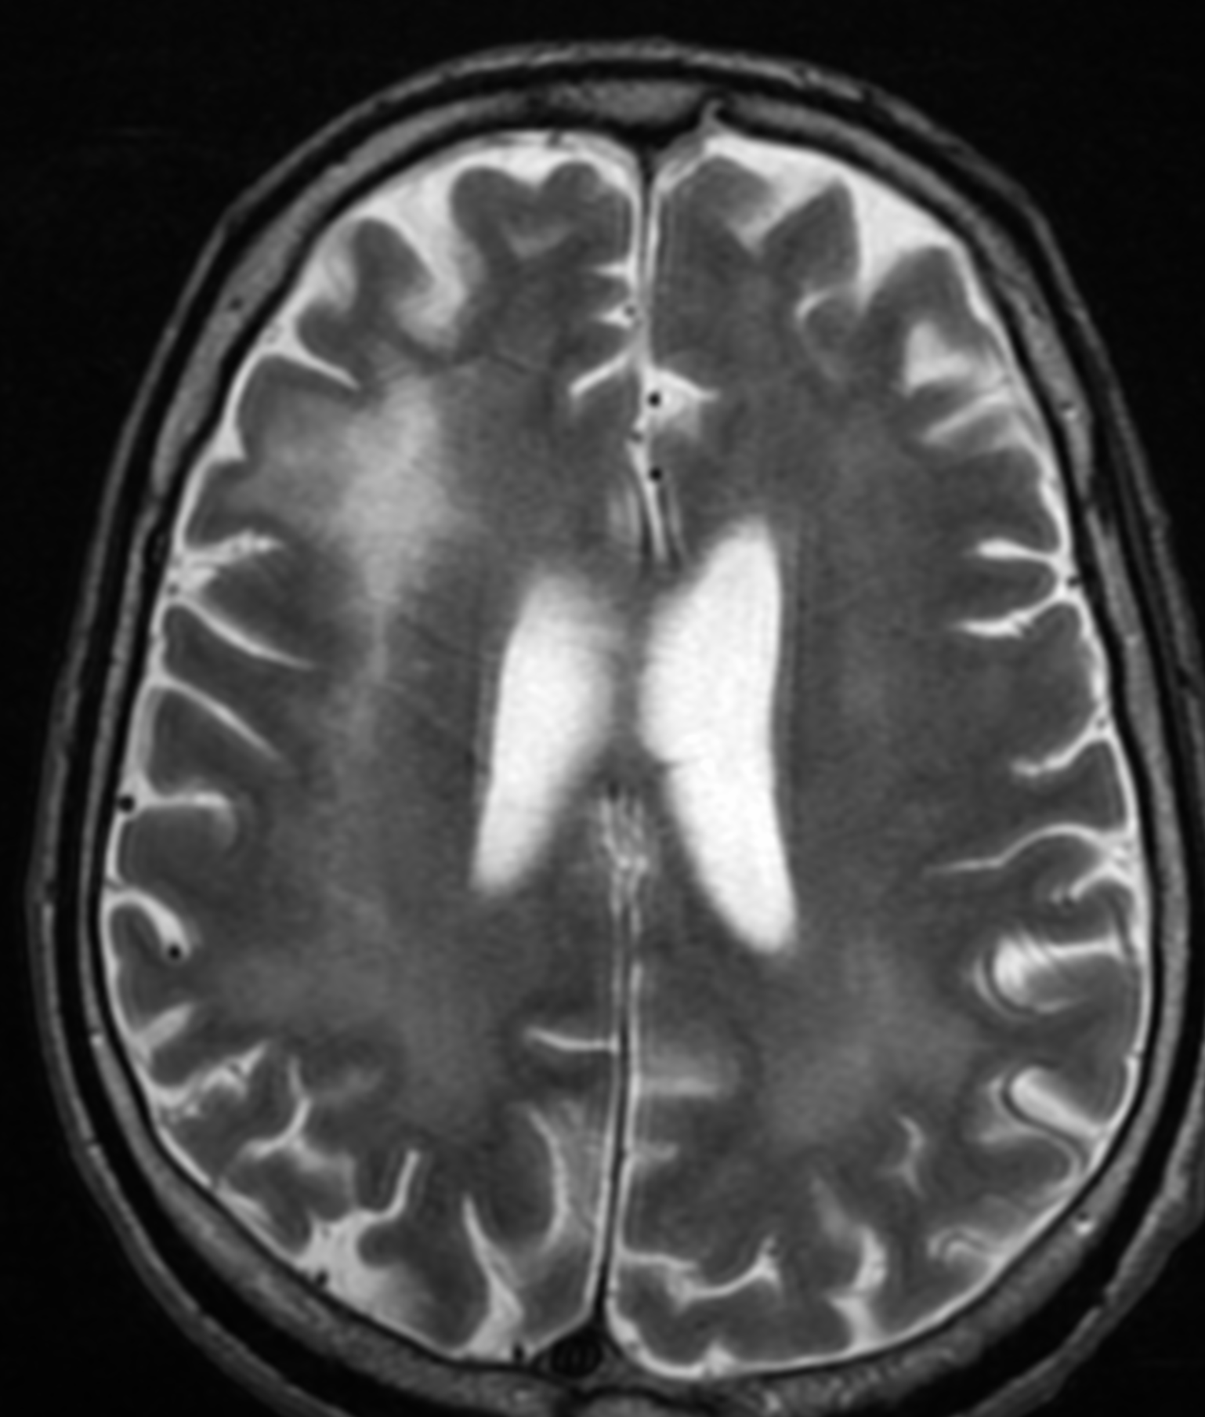
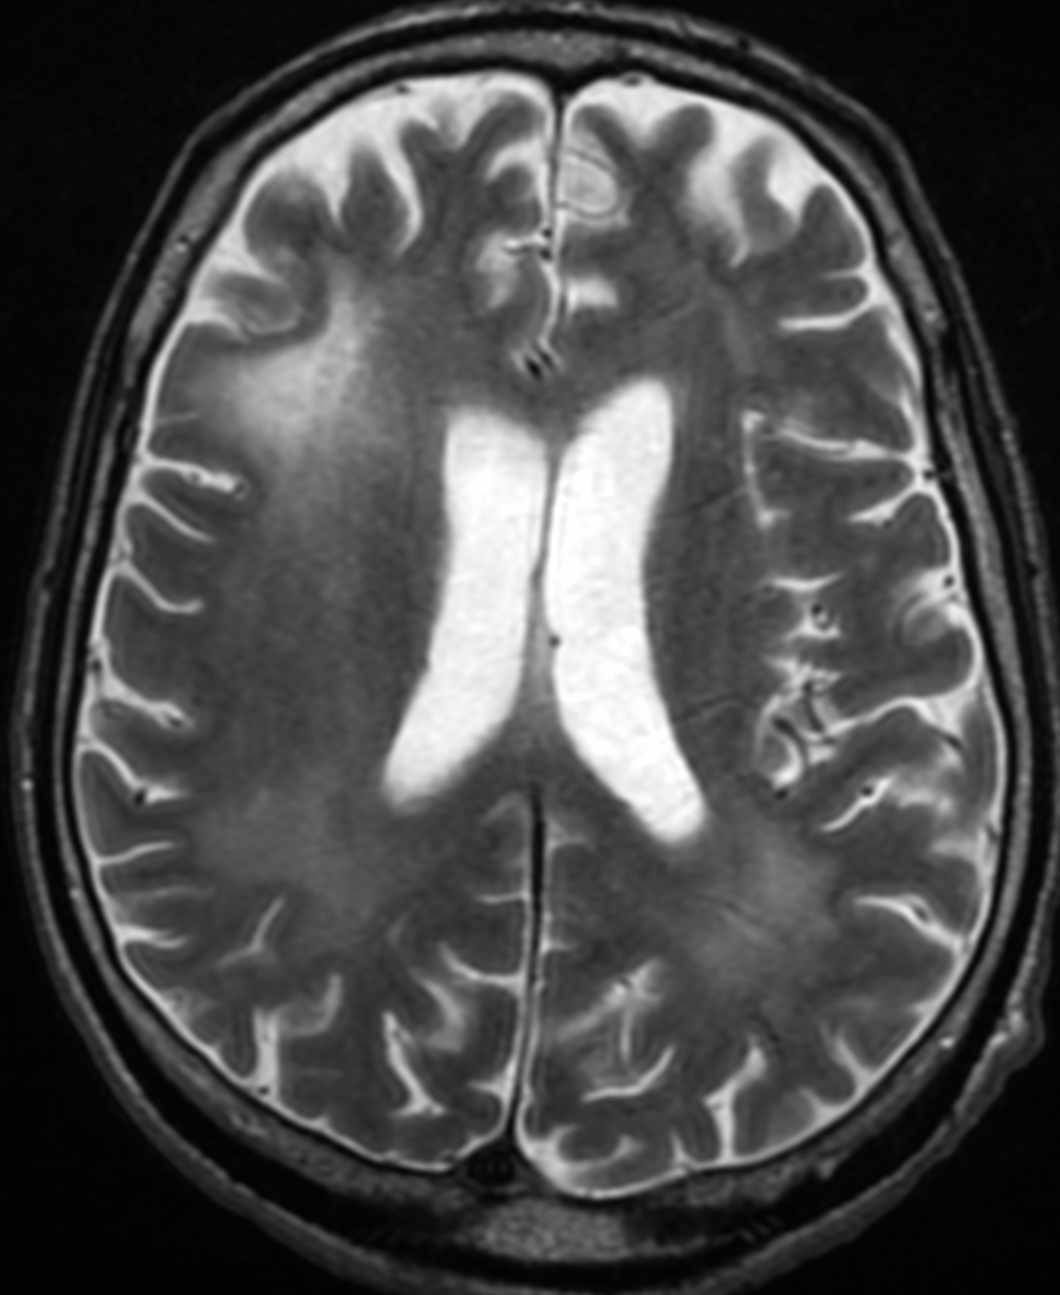

Slide 5
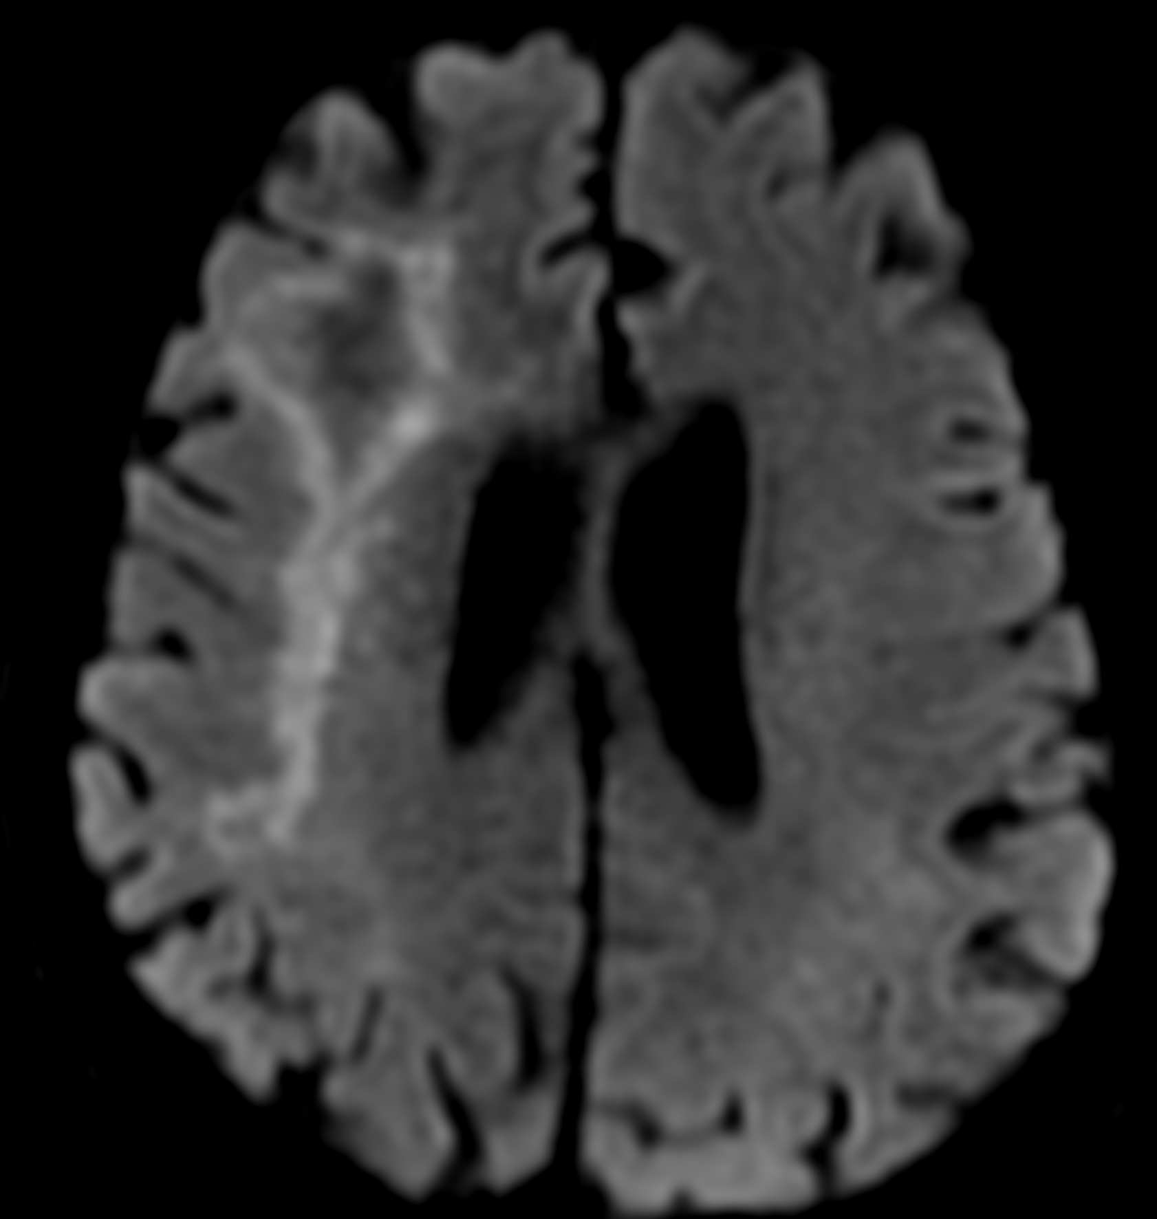
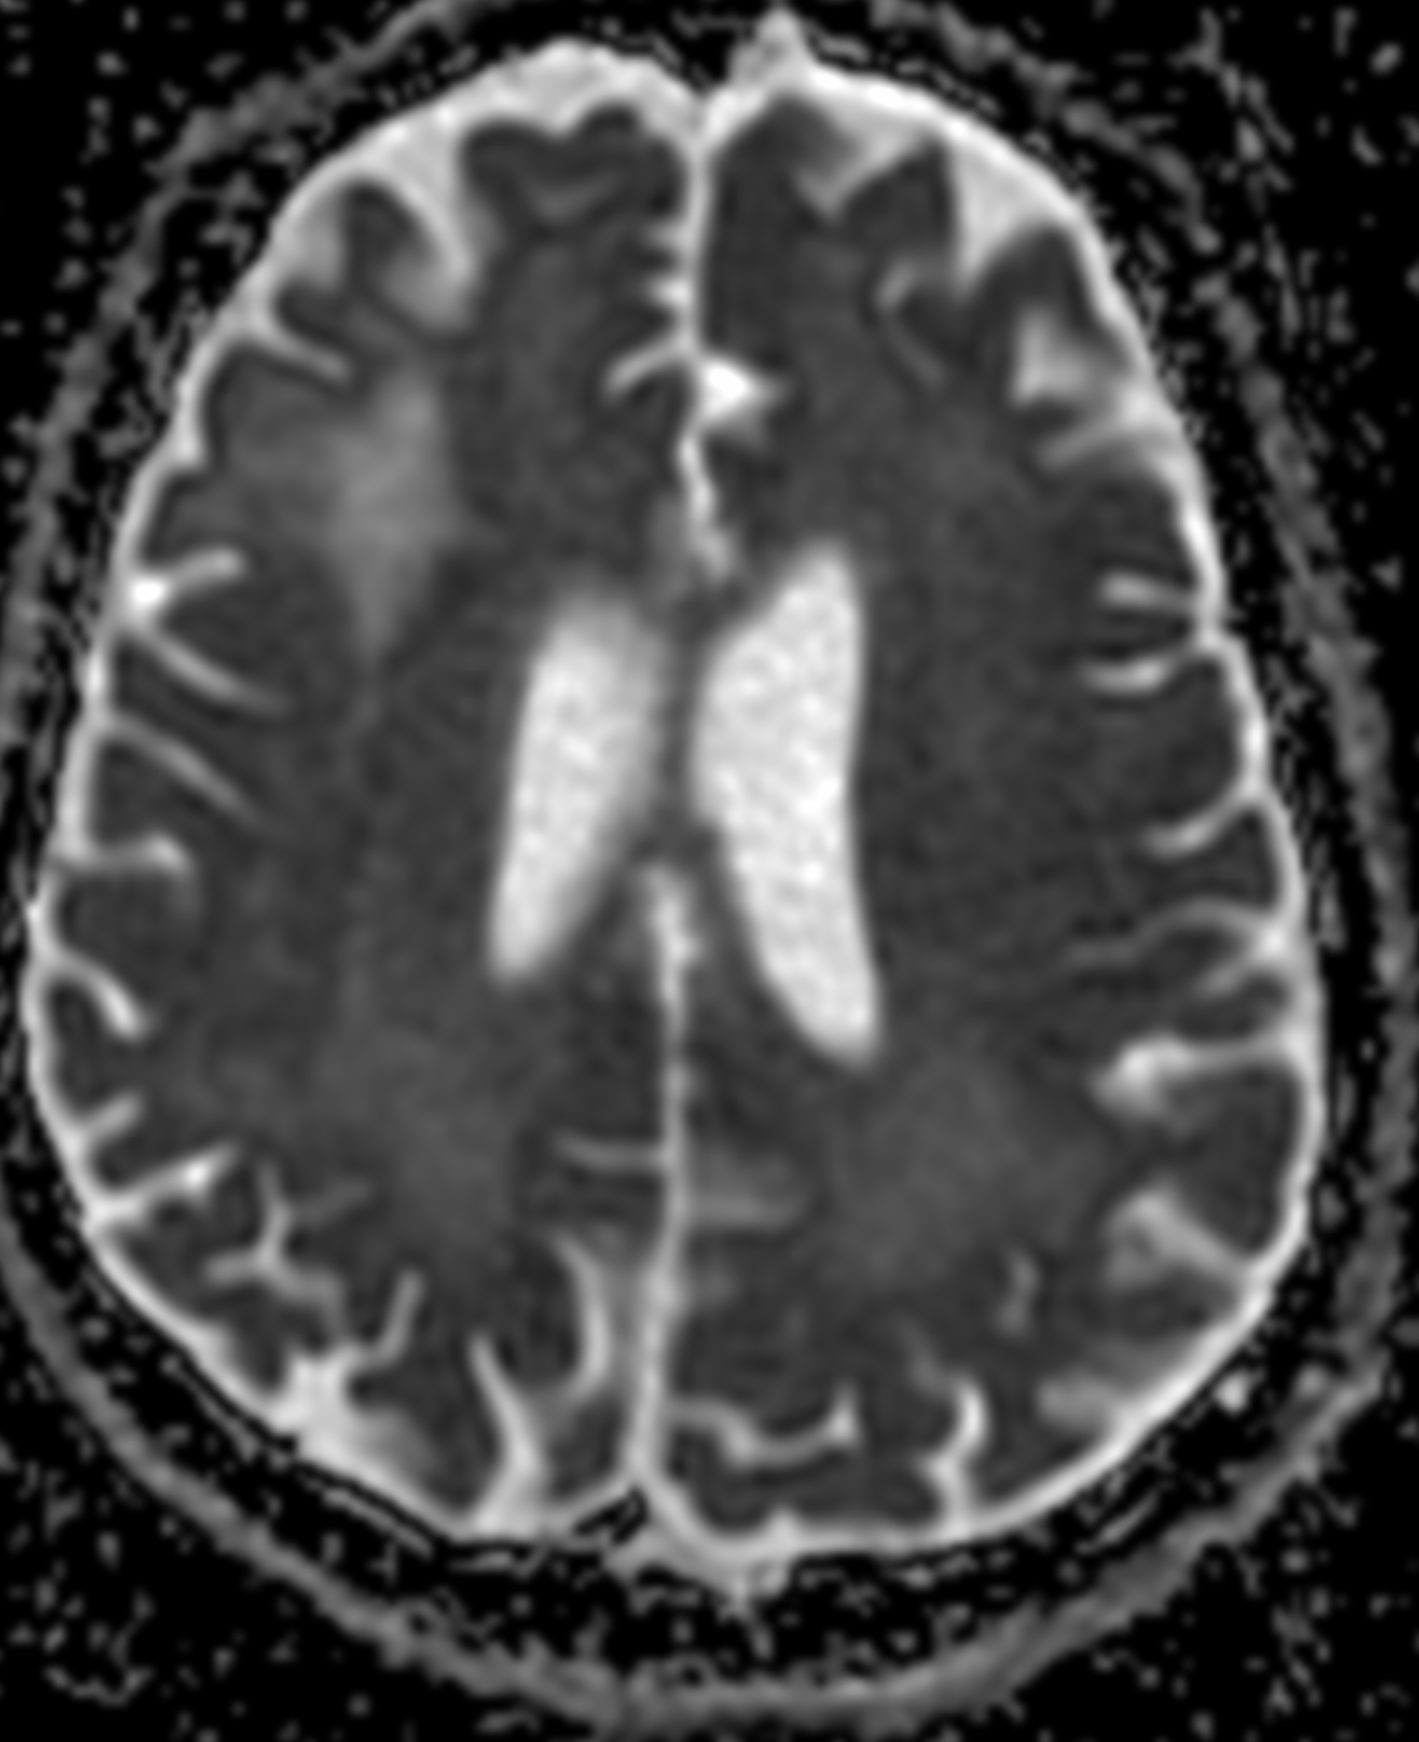

Slide 6
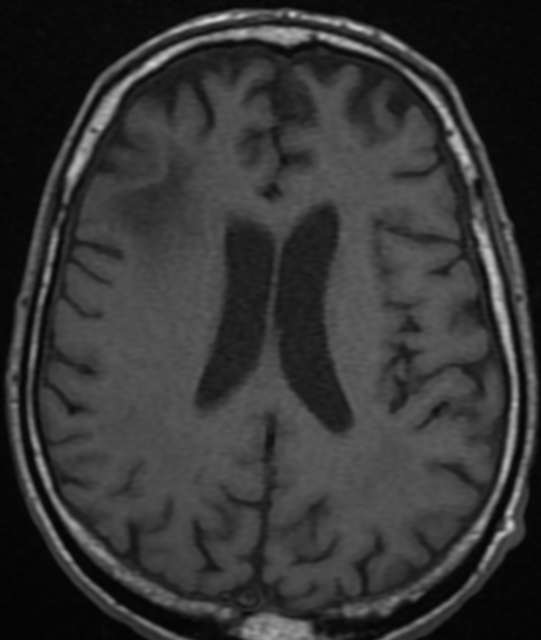
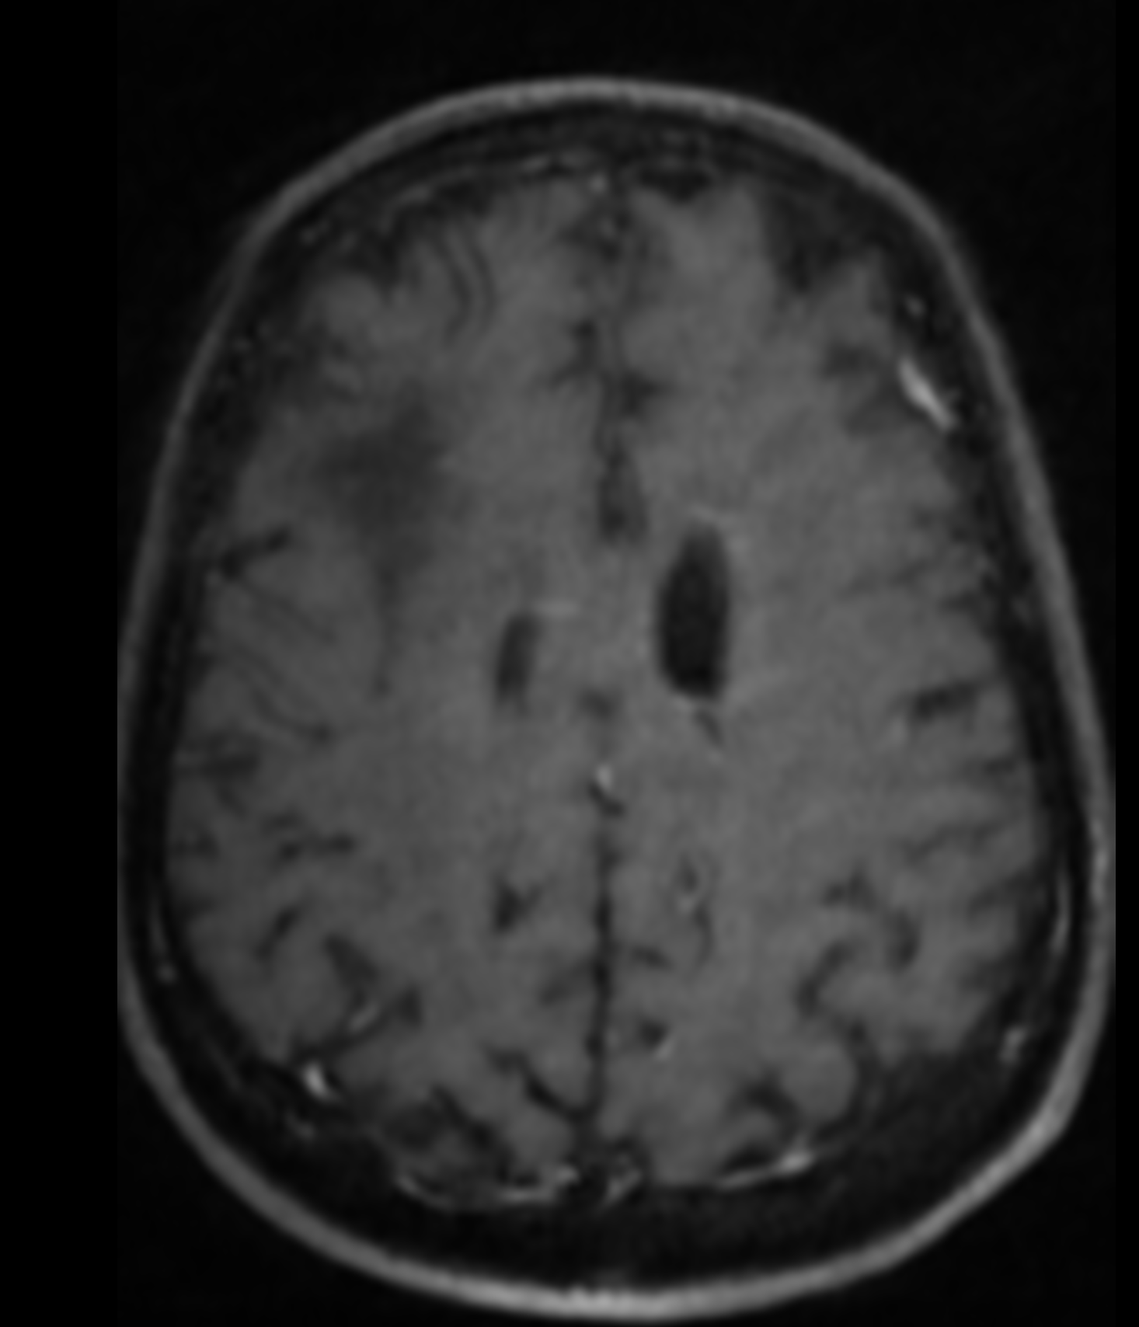

Slide 7
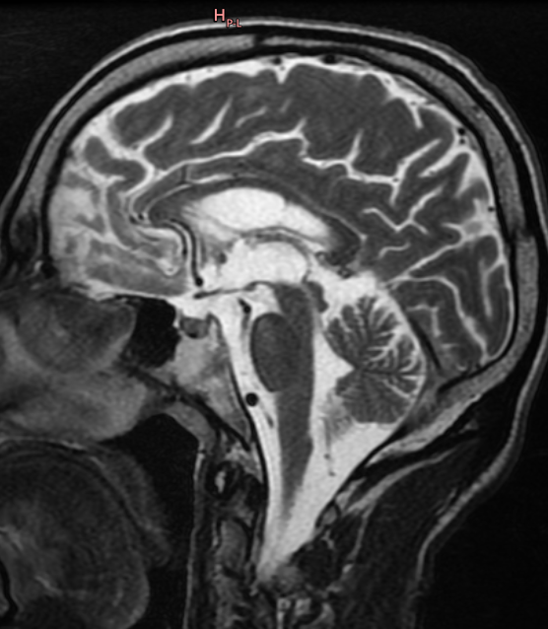
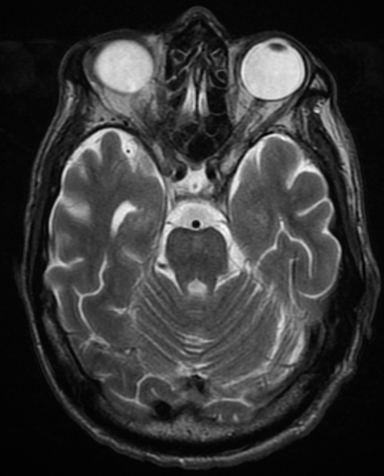
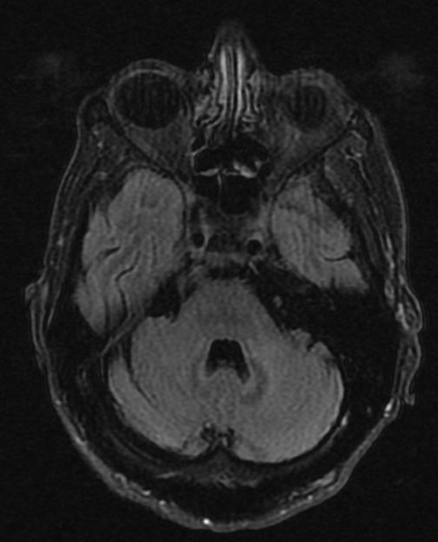

Slide 8
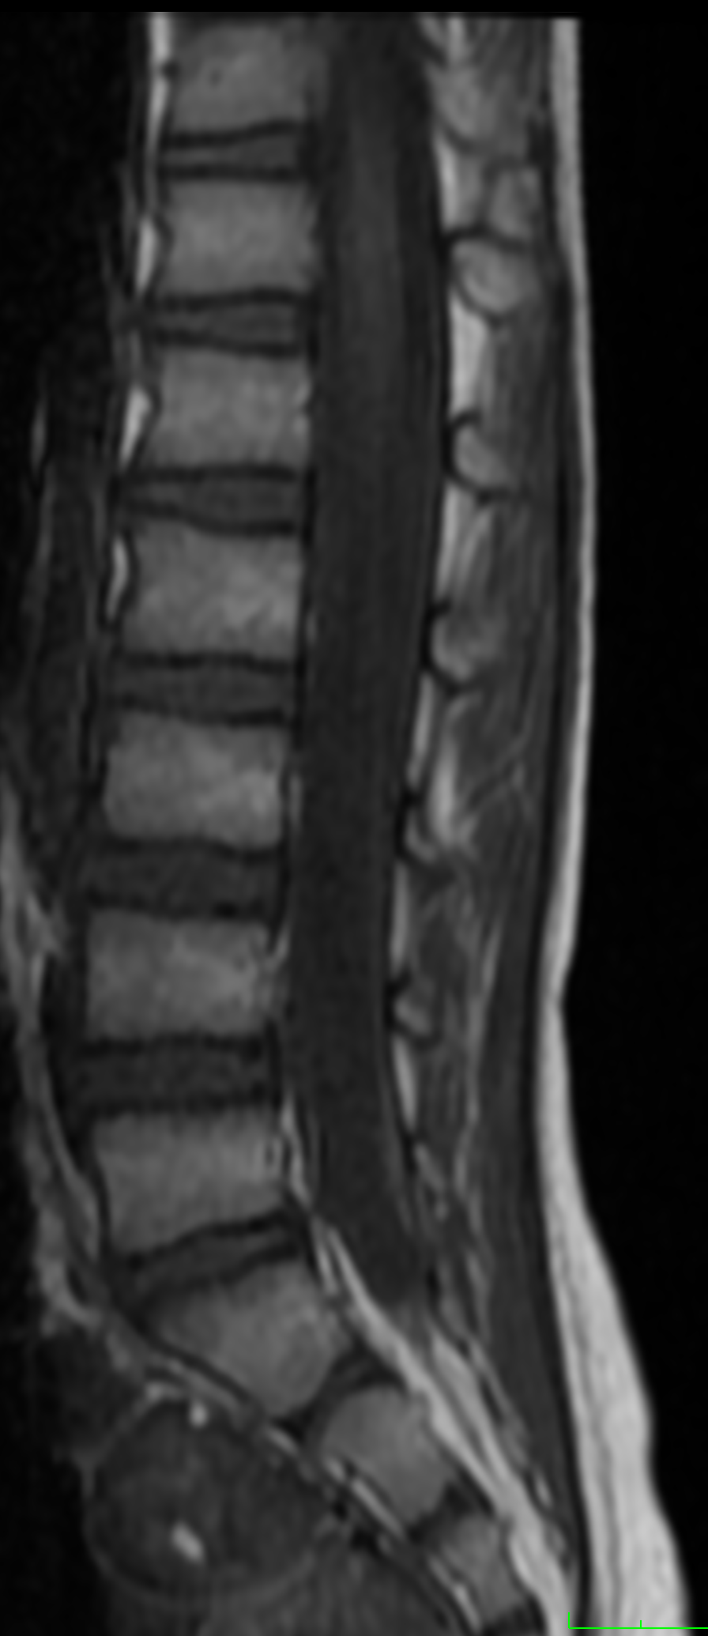
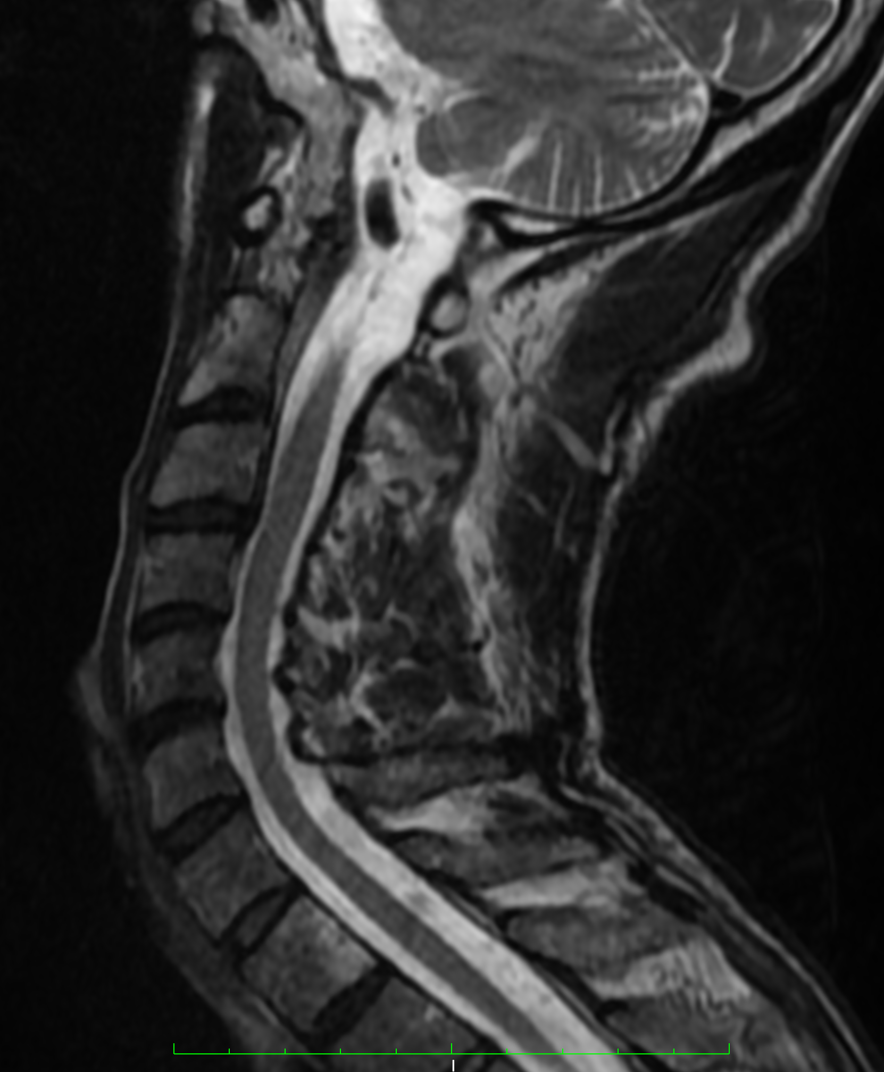
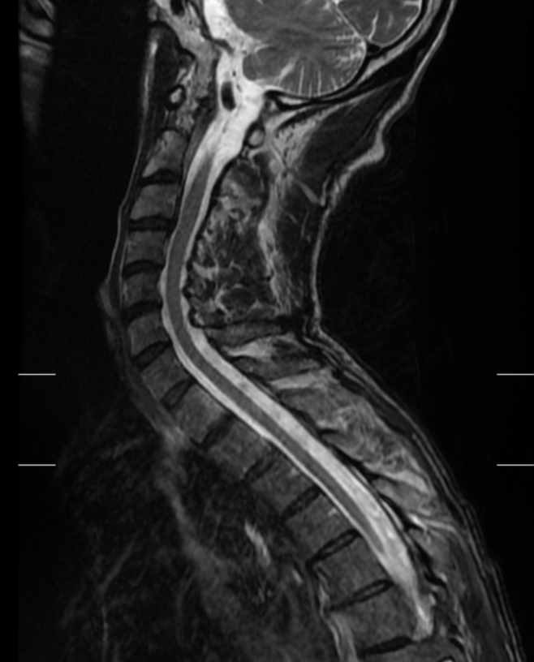

Slide 9
Plage en hypersignal T2 et Flair de la substance blanche péri ventriculaire supra tentorielle bilatérale prédominant en fronto pariétale
Cette atteinte épargne globalement les fibres en U, les intéressant uniquement au niveau frontal droit où il existe une plage en franc hyper signal T2, hypo T1non rehaussée siège d’un hyper signal en diffusion fronto pariétale droit réalisant un front de démyélinisation.
Discret effet de masse sur la corne frontale du ventricule latéral droit
Discret hyper signal T2 et flair en plage des pédoncules cérébelleux moyens bilatéraux et medio pontique.
Absence d’anomalie de signal du cordon médullaire.
Absence de prise de contraste intra ou perimédullaire

Slide 10
Diagnostic évoqué :
Encéphalite touchant préférentiellement la substance blanche supra et infra tentorielle avec atteinte marque en fronto pariétal droit réalisant un aspect de LEMP

Slide 11
Une sérologie virale a été réalisée montrant une sérologie VIH positive.

Slide 12
IRM est l’examen de référence.
On retrouve des lésions démyélinisantes :
de la substance blanche sous corticale
bilatérales et asymétriques
qui respectent la substance grise et la moelle
de topographie supra-tentorielle (pariéto-occipitale, frontale) et infra-tentorielle
avec atteinte des noyaux gris centraux et des fibres sous-corticales en U
en hyposignal T1 et hypersignal T2,sans effet de masse
Classiquement sans rehaussement après injection de gadolinium. Une prise de contraste est en faveur d'une forme inflammatoire de LEMP ou dans un contexte de restauration de l'immunité.
Signe de la voie lactée : présence d'hypersignaux T2-FLAIR punctiformes et flous en périphérie de plages de démyélinisation de la substance blanche.
Une chute du coefficient d'ADC en périphérie des lésions est notée dans les atteintes actives (front de démyélinisation).

